Slide 1



Higher Berry Phases and
Matrix Product States
Aug. 11, 2023
Benasque
25+5 min.
Shuhei Ohyama (Kyoto Univ. YITP)
1
/10

Slide 2

Higher Berry Phases and
Matrix Product States
Aug. 11, 2023
Benasque
25+5 min.
Shuhei Ohyama (Kyoto Univ. YITP)
1
/10

Slide 3
Higher Berry Phases and
Matrix Product States
Aug. 11, 2023
Benasque
25+5 min.
MY TALK
Shuhei Ohyama (Kyoto Univ. YITP)
1
/10

Slide 4
Higher Berry Phases and
Matrix Product States
Aug. 11, 2023
Benasque
25+5 min.
MY TALK
ONLY 10
Shuhei Ohyama (Kyoto Univ. YITP)
1
/10

Slide 5

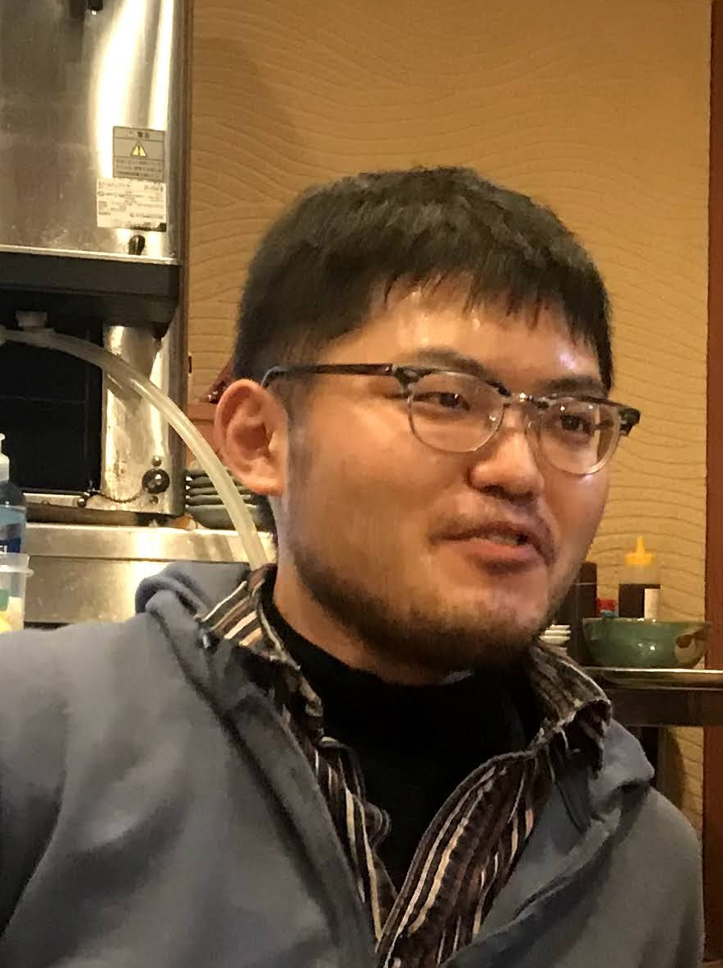

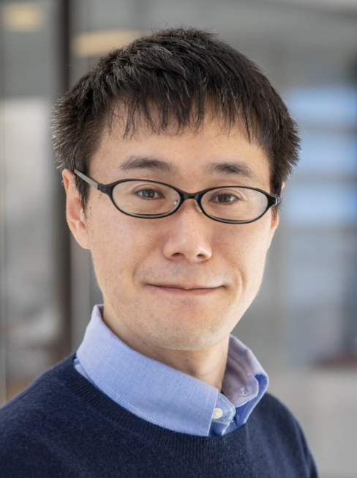

Outline
1. Background
2. Summary of Our Result
3. Main Idea
4. The Definition of the triple inner prod.
5. Result 1: Physical interpretation
6. Result 2: Numerical Computation
7. Summary
M. Sato
(YITP)
K. Shiozaki
(YITP)
Y. Terashima
(Tohoku Univ.)
Based on
[1]Ohyama-Shiozaki-Sato22
[2]Ohyama-Terashima-Shiozaki23
[3]Ohyama-Ryu23
[4]Shiozaki-Heinsdorf-Ohyama23
S. Ryu
(Princeton)
N. Heinsdorf
(MPI, British Columbia)
2
Notes:
行列積状態の族を用いた一般化Thoulessポンプの定式化と言うタイトルで大山が発表させていただきます．
まず研究の背景としてShort Range Entangled状態及びgeneralized Thoulessポンプと言う言葉の説明から始めたいと思います．

Slide 6
Background
Interest: The classification of invertible states _______________________________.
1. What is invertible states (a.k.a. SPT phase)？
An invertible state is a ground state of a unique gapped Hamiltonian.
3
Notes:
SRE状態の重要な性質はテンソル積に関する逆元を持つと言うことです．
すなわち任意のSRE状態χに対してχバーと言うSRE状態が存在して，χテンソルχバーが自明な状態と連続変形で結びつくと言うことです.
ここで〜と言うのはgapを保った連続変形です．
この変形をイラストにしたのが右の図です．

Slide 7
Background
_______________________________
Interest: The classification of invertible states of an interacting lattice system.
1. What is invertible states (a.k.a. SPT phase)？
An invertible state is a ground state of a unique gapped Hamiltonian.
3
Notes:
SRE状態の重要な性質はテンソル積に関する逆元を持つと言うことです．
すなわち任意のSRE状態χに対してχバーと言うSRE状態が存在して，χテンソルχバーが自明な状態と連続変形で結びつくと言うことです.
ここで〜と言うのはgapを保った連続変形です．
この変形をイラストにしたのが右の図です．

Slide 8
Background
_______________________________
Interest: The classification of invertible states of an interacting lattice system.
1. What is invertible states (a.k.a. SPT phase)？
An invertible state is a ground state of a unique gapped Hamiltonian.
2. Why an interacting system？
3. Why a lattice system？
3
Notes:
SRE状態の重要な性質はテンソル積に関する逆元を持つと言うことです．
すなわち任意のSRE状態χに対してχバーと言うSRE状態が存在して，χテンソルχバーが自明な状態と連続変形で結びつくと言うことです.
ここで〜と言うのはgapを保った連続変形です．
この変形をイラストにしたのが右の図です．

Slide 9
Background
_______________________________
Interest: The classification of invertible states of an interacting lattice system.
1. What is invertible states (a.k.a. SPT phase)？
An invertible state is a ground state of a unique gapped Hamiltonian.
2. Why an interacting system？
Free system：We have a systematic way to construct topological invariants.
[S. Ryu., et al, New J. Phys. 12 065010]
Interacting system: There is no such a way.
[A. Kitaev, AIP Proceedings 1134, 22.]
3. Why a lattice system？
3
Notes:
SRE状態の重要な性質はテンソル積に関する逆元を持つと言うことです．
すなわち任意のSRE状態χに対してχバーと言うSRE状態が存在して，χテンソルχバーが自明な状態と連続変形で結びつくと言うことです.
ここで〜と言うのはgapを保った連続変形です．
この変形をイラストにしたのが右の図です．

Slide 10
Background
_______________________________
Interest: The classification of invertible states of an interacting lattice system.
1. What is invertible states (a.k.a. SPT phase)？
An invertible state is a ground state of a unique gapped Hamiltonian.
2. Why an interacting system？
Free system：We have a systematic way to construct topological invariants.
[S. Ryu., et al, New J. Phys. 12 065010]
Interacting system: There is no such a way.
[A. Kitaev, AIP Proceedings 1134, 22.]
3. Why a lattice system？
Interacting system: We have a conjecture coming from QFT perspective.
3
Notes:
SRE状態の重要な性質はテンソル積に関する逆元を持つと言うことです．
すなわち任意のSRE状態χに対してχバーと言うSRE状態が存在して，χテンソルχバーが自明な状態と連続変形で結びつくと言うことです.
ここで〜と言うのはgapを保った連続変形です．
この変形をイラストにしたのが右の図です．

Slide 11
Background
_______________________________
Interest: The classification of invertible states of an interacting lattice system.
1. What is invertible states (a.k.a. SPT phase)？
An invertible state is a ground state of a unique gapped Hamiltonian.
2. Why an interacting system？
Free system：We have a systematic way to construct topological invariants.
[S. Ryu., et al, New J. Phys. 12 065010]
Interacting system: There is no such a way.
[A. Kitaev, AIP Proceedings 1134, 22.]
3. Why a lattice system？
Interacting system: We have a conjecture coming from QFT perspective.
However, in general, the classification of lattice systems is not the same as that of QFT.
3
Notes:
SRE状態の重要な性質はテンソル積に関する逆元を持つと言うことです．
すなわち任意のSRE状態χに対してχバーと言うSRE状態が存在して，χテンソルχバーが自明な状態と連続変形で結びつくと言うことです.
ここで〜と言うのはgapを保った連続変形です．
この変形をイラストにしたのが右の図です．

Slide 12
Background
_______________________________
Interest: The classification of invertible states of an interacting lattice system.
1. What is invertible states (a.k.a. SPT phase)？
An invertible state is a ground state of a unique gapped Hamiltonian.
2. Why an interacting system？
Free system：We have a systematic way to construct topological invariants.
[S. Ryu., et al, New J. Phys. 12 065010]
Interacting system: There is no such a way.
[A. Kitaev, AIP Proceedings 1134, 22.]
3. Why a lattice system？
Interacting system: We have a conjecture coming from QFT perspective.
However, in general, the classification of lattice systems is not the same as that of QFT.
In fact, an example was found in lattice systems that deviate from the QFT prediction.
[Y. Ogata, arXiv:2212.09038.]
3
Notes:
SRE状態の重要な性質はテンソル積に関する逆元を持つと言うことです．
すなわち任意のSRE状態χに対してχバーと言うSRE状態が存在して，χテンソルχバーが自明な状態と連続変形で結びつくと言うことです.
ここで〜と言うのはgapを保った連続変形です．
この変形をイラストにしたのが右の図です．

Slide 13
Background
_______________________________
Interest: The classification of invertible states of an interacting lattice system.
1. What is invertible states (a.k.a. SPT phase)？
An invertible state is a ground state of a unique gapped Hamiltonian.
2. Why an interacting system？
Free system：We have a systematic way to construct topological invariants.
[S. Ryu., et al, New J. Phys. 12 065010]
Interacting system: There is no such a way.
[A. Kitaev, AIP Proceedings 1134, 22.]
3. Why a lattice system？
Interacting system: We have a conjecture coming from QFT perspective.
However, in general, the classification of lattice systems is not the same as that of QFT.
In fact, an example was found in lattice systems that deviate from the QFT prediction.
[Y. Ogata, arXiv:2212.09038.]
Q. How to construct top. invariants of interacting lattice systems?
3
Notes:
SRE状態の重要な性質はテンソル積に関する逆元を持つと言うことです．
すなわち任意のSRE状態χに対してχバーと言うSRE状態が存在して，χテンソルχバーが自明な状態と連続変形で結びつくと言うことです.
ここで〜と言うのはgapを保った連続変形です．
この変形をイラストにしたのが右の図です．

Slide 14
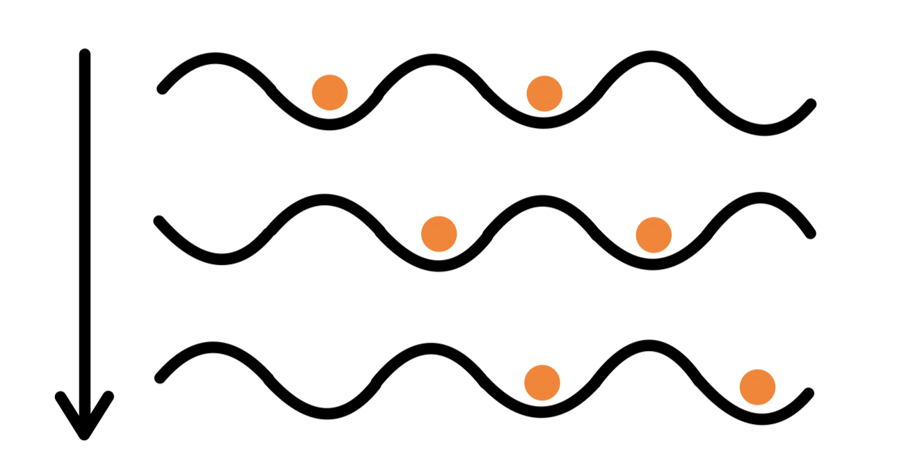
Summary of Our Result
A family of Hamiltonians is important:
E.g. parameter sp. : Thouless pump
E.g. parameter sp. : -symmetric SPT phase.
pump
4
Notes:
SRE状態の重要な性質はテンソル積に関する逆元を持つと言うことです．
すなわち任意のSRE状態χに対してχバーと言うSRE状態が存在して，χテンソルχバーが自明な状態と連続変形で結びつくと言うことです.
ここで〜と言うのはgapを保った連続変形です．
この変形をイラストにしたのが右の図です．

Slide 15
Summary of Our Result
A family of Hamiltonians is important:
E.g. parameter sp. : Thouless pump
E.g. parameter sp. : -symmetric SPT phase.
Conjecture form QFT:
pump
[D. Freed, et.al., Geom.Topol. 25 (2021) 1165-1330.]
0+1d:
1+1d:
4
Notes:
SRE状態の重要な性質はテンソル積に関する逆元を持つと言うことです．
すなわち任意のSRE状態χに対してχバーと言うSRE状態が存在して，χテンソルχバーが自明な状態と連続変形で結びつくと言うことです.
ここで〜と言うのはgapを保った連続変形です．
この変形をイラストにしたのが右の図です．

Slide 16
Summary of Our Result
A family of Hamiltonians is important:
E.g. parameter sp. : Thouless pump
E.g. parameter sp. : -symmetric SPT phase.
Conjecture form QFT:
pump
[D. Freed, et.al., Geom.Topol. 25 (2021) 1165-1330.]
0+1d:
Bosonic system
1+1d:
4
Notes:
SRE状態の重要な性質はテンソル積に関する逆元を持つと言うことです．
すなわち任意のSRE状態χに対してχバーと言うSRE状態が存在して，χテンソルχバーが自明な状態と連続変形で結びつくと言うことです.
ここで〜と言うのはgapを保った連続変形です．
この変形をイラストにしたのが右の図です．

Slide 17
Summary of Our Result
A family of Hamiltonians is important:
E.g. parameter sp. : Thouless pump
E.g. parameter sp. : -symmetric SPT phase.
Conjecture form QFT:
pump
[D. Freed, et.al., Geom.Topol. 25 (2021) 1165-1330.]
0+1d:
e.g. (2d sphere)
[M. Berry, Proc.R.Soc.Lond.A392:45–57]
Bosonic system
: Berry phase
1+1d:
4
Notes:
SRE状態の重要な性質はテンソル積に関する逆元を持つと言うことです．
すなわち任意のSRE状態χに対してχバーと言うSRE状態が存在して，χテンソルχバーが自明な状態と連続変形で結びつくと言うことです.
ここで〜と言うのはgapを保った連続変形です．
この変形をイラストにしたのが右の図です．

Slide 18
Summary of Our Result
A family of Hamiltonians is important:
E.g. parameter sp. : Thouless pump
E.g. parameter sp. : -symmetric SPT phase.
Conjecture form QFT:
pump
[D. Freed, et.al., Geom.Topol. 25 (2021) 1165-1330.]
0+1d:
e.g. (2d sphere)
[M. Berry, Proc.R.Soc.Lond.A392:45–57]
Bosonic system
: Berry phase
1+1d:
Bosonic system
Fermionic system
4
Notes:
SRE状態の重要な性質はテンソル積に関する逆元を持つと言うことです．
すなわち任意のSRE状態χに対してχバーと言うSRE状態が存在して，χテンソルχバーが自明な状態と連続変形で結びつくと言うことです.
ここで〜と言うのはgapを保った連続変形です．
この変形をイラストにしたのが右の図です．

Slide 19
Summary of Our Result
A family of Hamiltonians is important:
E.g. parameter sp. : Thouless pump
E.g. parameter sp. : -symmetric SPT phase.
Conjecture form QFT:
pump
[D. Freed, et.al., Geom.Topol. 25 (2021) 1165-1330.]
0+1d:
e.g. (2d sphere)
[M. Berry, Proc.R.Soc.Lond.A392:45–57]
Bosonic system
: Berry phase
1+1d:
[OSS22,OTS23,OR23,SHO23]
Bosonic system
: Berry phase pump
measured by the higher Berry phase.
(c.f. higher Berry curvature [A. Kapustin et.al., Phys. Rev. B 101,235130])
(c.f. Berry curvature pump [X. Wen et.al., arXiv:2112.07748])
Fermionic system
: Fermion parity pump
4
Notes:
SRE状態の重要な性質はテンソル積に関する逆元を持つと言うことです．
すなわち任意のSRE状態χに対してχバーと言うSRE状態が存在して，χテンソルχバーが自明な状態と連続変形で結びつくと言うことです.
ここで〜と言うのはgapを保った連続変形です．
この変形をイラストにしたのが右の図です．

Slide 20
Summary of Our Result
A family of Hamiltonians is important:
E.g. parameter sp. : Thouless pump
E.g. parameter sp. : -symmetric SPT phase.
Conjecture form QFT:
pump
[D. Freed, et.al., Geom.Topol. 25 (2021) 1165-1330.]
0+1d:
e.g. (2d sphere)
[M. Berry, Proc.R.Soc.Lond.A392:45–57]
Bosonic system
: Berry phase
1+1d:
[OSS22,OTS23,OR23,SHO23]
Bosonic system
: Berry phase pump
measured by the higher Berry phase.
(c.f. higher Berry curvature [A. Kapustin et.al., Phys. Rev. B 101,235130])
(c.f. Berry curvature pump [X. Wen et.al., arXiv:2112.07748])
Fermionic system
: Fermion parity pump
We constructed top. invariants which measures and .
4
Notes:
SRE状態の重要な性質はテンソル積に関する逆元を持つと言うことです．
すなわち任意のSRE状態χに対してχバーと言うSRE状態が存在して，χテンソルχバーが自明な状態と連続変形で結びつくと言うことです.
ここで〜と言うのはgapを保った連続変形です．
この変形をイラストにしたのが右の図です．

Slide 21
Summary of Our Result
A family of Hamiltonians is important:
E.g. parameter sp. : Thouless pump
E.g. parameter sp. : -symmetric SPT phase.
Conjecture form QFT:
pump
[D. Freed, et.al., Geom.Topol. 25 (2021) 1165-1330.]
0+1d:
e.g. (2d sphere)
[M. Berry, Proc.R.Soc.Lond.A392:45–57]
Bosonic system
: Berry phase
1+1d:
[OSS22,OTS23,OR23,SHO23]
Bosonic system
: Berry phase pump
measured by the higher Berry phase.
(c.f. higher Berry curvature [A. Kapustin et.al., Phys. Rev. B 101,235130])
(c.f. Berry curvature pump [X. Wen et.al., arXiv:2112.07748])
Fermionic system
: Fermion parity pump
We constructed top. invariants which measures and .
In the following, I’ll explain the construction of the higher Berry phase.
4
Notes:
SRE状態の重要な性質はテンソル積に関する逆元を持つと言うことです．
すなわち任意のSRE状態χに対してχバーと言うSRE状態が存在して，χテンソルχバーが自明な状態と連続変形で結びつくと言うことです.
ここで〜と言うのはgapを保った連続変形です．
この変形をイラストにしたのが右の図です．

Slide 22
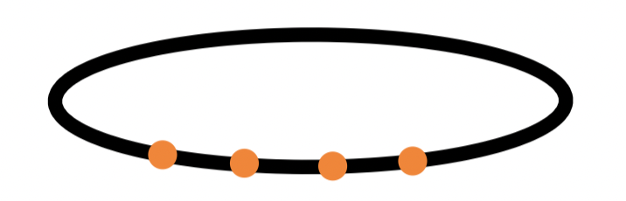
Idea: Generalization of the inner prod.
The inner product is important to compute the Berry phase.
[Fukui, et. al., J. Phys. Soc. Jap. 74 (2005).]
Berry phase ≒
5
Notes:
SRE状態の重要な性質はテンソル積に関する逆元を持つと言うことです．
すなわち任意のSRE状態χに対してχバーと言うSRE状態が存在して，χテンソルχバーが自明な状態と連続変形で結びつくと言うことです.
ここで〜と言うのはgapを保った連続変形です．
この変形をイラストにしたのが右の図です．

Slide 23
Idea: Generalization of the inner prod.
The inner product is important to compute the Berry phase.
[Fukui, et. al., J. Phys. Soc. Jap. 74 (2005).]
Berry phase ≒
Main Idea: Generalizing an inner product to measure the “higher” nontriviality.
5
Notes:
SRE状態の重要な性質はテンソル積に関する逆元を持つと言うことです．
すなわち任意のSRE状態χに対してχバーと言うSRE状態が存在して，χテンソルχバーが自明な状態と連続変形で結びつくと言うことです.
ここで〜と言うのはgapを保った連続変形です．
この変形をイラストにしたのが右の図です．

Slide 24
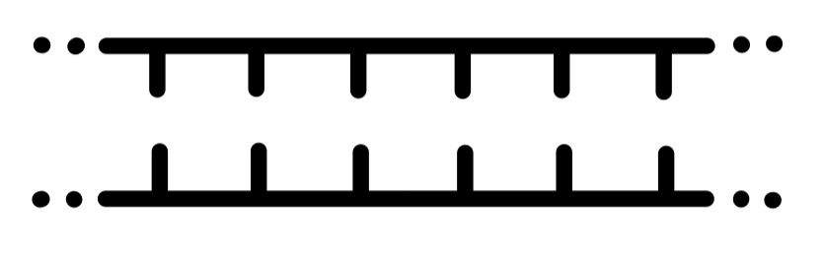
Idea: Generalization of the inner prod.
The inner product is important to compute the Berry phase.
[Fukui, et. al., J. Phys. Soc. Jap. 74 (2005).]
Berry phase ≒
Main Idea: Generalizing an inner product to measure the “higher” nontriviality.
e.g. 1+1d case
5
Notes:
SRE状態の重要な性質はテンソル積に関する逆元を持つと言うことです．
すなわち任意のSRE状態χに対してχバーと言うSRE状態が存在して，χテンソルχバーが自明な状態と連続変形で結びつくと言うことです.
ここで〜と言うのはgapを保った連続変形です．
この変形をイラストにしたのが右の図です．

Slide 25
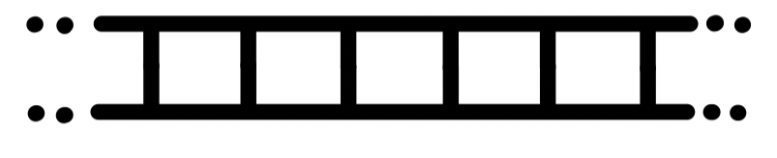
Idea: Generalization of the inner prod.
The inner product is important to compute the Berry phase.
[Fukui, et. al., J. Phys. Soc. Jap. 74 (2005).]
Berry phase ≒
Main Idea: Generalizing an inner product to measure the “higher” nontriviality.
e.g. 1+1d case
inner prod.
5
Notes:
SRE状態の重要な性質はテンソル積に関する逆元を持つと言うことです．
すなわち任意のSRE状態χに対してχバーと言うSRE状態が存在して，χテンソルχバーが自明な状態と連続変形で結びつくと言うことです.
ここで〜と言うのはgapを保った連続変形です．
この変形をイラストにしたのが右の図です．

Slide 26
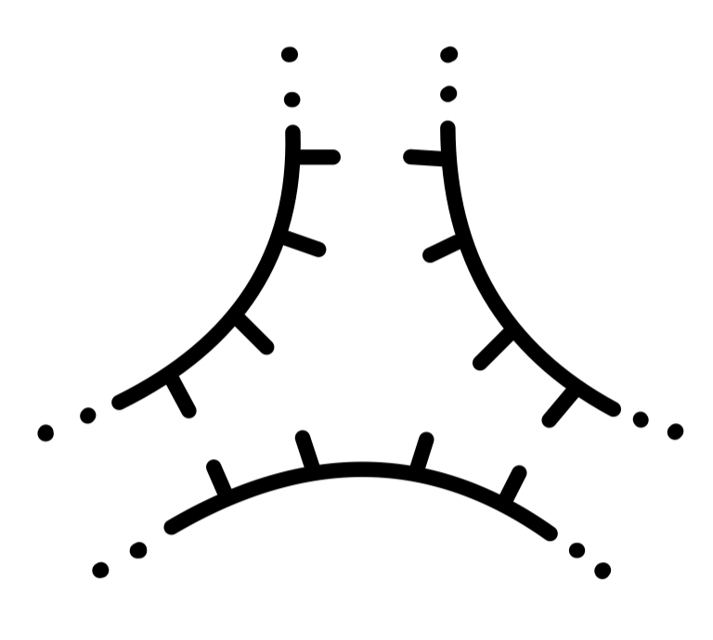
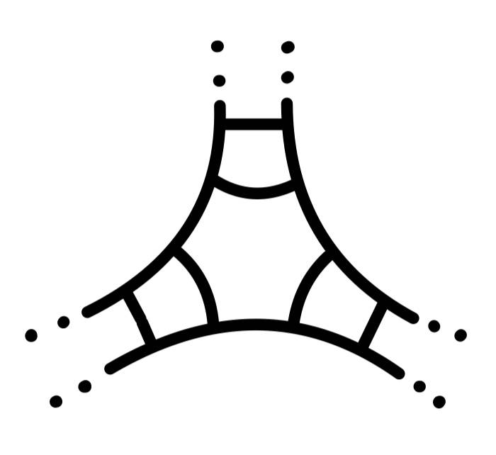
Idea: Generalization of the inner prod.
The inner product is important to compute the Berry phase.
[Fukui, et. al., J. Phys. Soc. Jap. 74 (2005).]
Berry phase ≒
Main Idea: Generalizing an inner product to measure the “higher” nontriviality.
e.g. 1+1d case
inner prod.
Thanks to the spatial direction, we can consider an overlap of three states：
triple inner prod.
5
Notes:
SRE状態の重要な性質はテンソル積に関する逆元を持つと言うことです．
すなわち任意のSRE状態χに対してχバーと言うSRE状態が存在して，χテンソルχバーが自明な状態と連続変形で結びつくと言うことです.
ここで〜と言うのはgapを保った連続変形です．
この変形をイラストにしたのが右の図です．

Slide 27
Idea: Generalization of the inner prod.
The inner product is important to compute the Berry phase.
[Fukui, et. al., J. Phys. Soc. Jap. 74 (2005).]
Berry phase ≒
Main Idea: Generalizing an inner product to measure the “higher” nontriviality.
e.g. 1+1d case
inner prod.
Thanks to the spatial direction, we can consider an overlap of three states：
triple inner prod.
In fact, we can justify the above diagram by using the matrix product state reps.
5
Notes:
SRE状態の重要な性質はテンソル積に関する逆元を持つと言うことです．
すなわち任意のSRE状態χに対してχバーと言うSRE状態が存在して，χテンソルχバーが自明な状態と連続変形で結びつくと言うことです.
ここで〜と言うのはgapを保った連続変形です．
この変形をイラストにしたのが右の図です．

Slide 28
Idea: Generalization of the inner prod.
The inner product is important to compute the Berry phase.
[Fukui, et. al., J. Phys. Soc. Jap. 74 (2005).]
Berry phase ≒
Main Idea: Generalizing an inner product to measure the “higher” nontriviality.
e.g. 1+1d case
inner prod.
Thanks to the spatial direction, we can consider an overlap of three states：
triple inner prod.
In fact, we can justify the above diagram by using the matrix product state reps.
We showed that the triple inner prod. measures nontriviality
5
Notes:
SRE状態の重要な性質はテンソル積に関する逆元を持つと言うことです．
すなわち任意のSRE状態χに対してχバーと言うSRE状態が存在して，χテンソルχバーが自明な状態と連続変形で結びつくと言うことです.
ここで〜と言うのはgapを保った連続変形です．
この変形をイラストにしたのが右の図です．

Slide 29
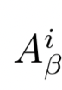
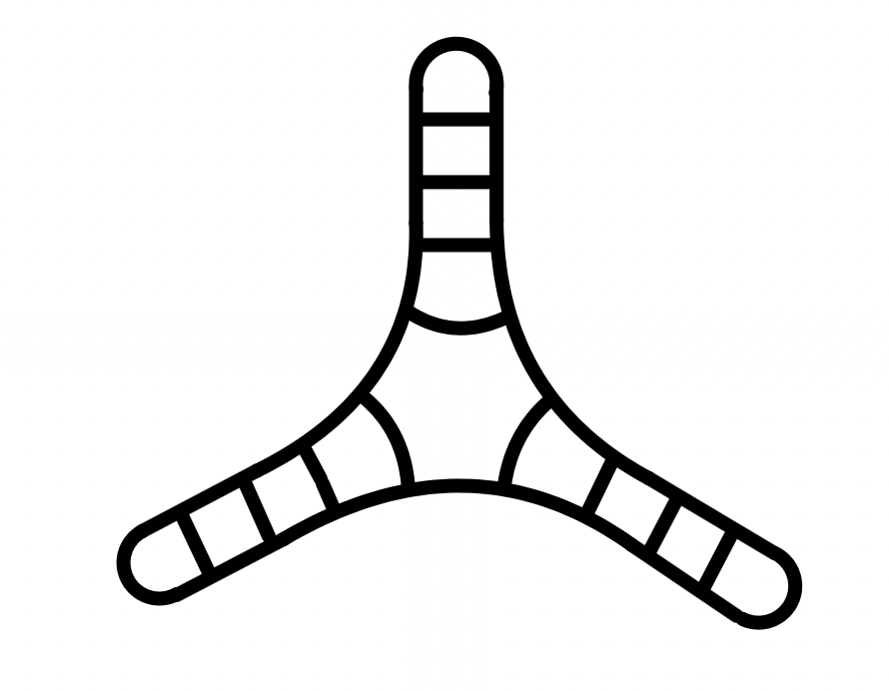
Result 1: The triple inner prod. [OR23]
I’d like to define the triple inner prod. as a U(1)-valued function.
Q. How to handle the interface of two states?
A. Contract them by the singular value matrix .
：MPS matrices
higher Berry phase :=
6
Notes:
SRE状態の重要な性質はテンソル積に関する逆元を持つと言うことです．
すなわち任意のSRE状態χに対してχバーと言うSRE状態が存在して，χテンソルχバーが自明な状態と連続変形で結びつくと言うことです.
ここで〜と言うのはgapを保った連続変形です．
この変形をイラストにしたのが右の図です．

Slide 30
Result 1: The triple inner prod. [OR23]
I’d like to define the triple inner prod. as a U(1)-valued function.
Q. How to handle the interface of two states?
A. Contract them by the singular value matrix .
：MPS matrices
higher Berry phase :=
6
Notes:
SRE状態の重要な性質はテンソル積に関する逆元を持つと言うことです．
すなわち任意のSRE状態χに対してχバーと言うSRE状態が存在して，χテンソルχバーが自明な状態と連続変形で結びつくと言うことです.
ここで〜と言うのはgapを保った連続変形です．
この変形をイラストにしたのが右の図です．

Slide 31
Result 1: The triple inner prod. [OR23]
I’d like to define the triple inner prod. as a U(1)-valued function.
Q. How to handle the interface of two states?
A. Contract them by the singular value matrix .
：MPS matrices
Remark:
higher Berry phase :=
satisfy the following eigen eq.
6
Notes:
SRE状態の重要な性質はテンソル積に関する逆元を持つと言うことです．
すなわち任意のSRE状態χに対してχバーと言うSRE状態が存在して，χテンソルχバーが自明な状態と連続変形で結びつくと言うことです.
ここで〜と言うのはgapを保った連続変形です．
この変形をイラストにしたのが右の図です．

Slide 32
Result 1: The triple inner prod. [OR23]
I’d like to define the triple inner prod. as a U(1)-valued function.
Q. How to handle the interface of two states?
A. Contract them by the singular value matrix .
：MPS matrices
Remark:
higher Berry phase :=
satisfy the following eigen eq.
By using the eigen eq., this diagram can be regarded as an overlap of three infinite systems.
6
Notes:
SRE状態の重要な性質はテンソル積に関する逆元を持つと言うことです．
すなわち任意のSRE状態χに対してχバーと言うSRE状態が存在して，χテンソルχバーが自明な状態と連続変形で結びつくと言うことです.
ここで〜と言うのはgapを保った連続変形です．
この変形をイラストにしたのが右の図です．

Slide 33
Result 1: The triple inner prod. [OR23]
I’d like to define the triple inner prod. as a U(1)-valued function.
Q. How to handle the interface of two states?
A. Contract them by the singular value matrix .
：MPS matrices
Remark:
higher Berry phase :=
satisfy the following eigen eq.
By using the eigen eq., this diagram can be regarded as an overlap of three infinite systems.
We showed that this diagram defines an element of .
6
Notes:
SRE状態の重要な性質はテンソル積に関する逆元を持つと言うことです．
すなわち任意のSRE状態χに対してχバーと言うSRE状態が存在して，χテンソルχバーが自明な状態と連続変形で結びつくと言うことです.
ここで〜と言うのはgapを保った連続変形です．
この変形をイラストにしたのが右の図です．

Slide 34
Result 1: Nontrivial Example[OTS23]
We construct two models whose higher pump invariant is nontrivial.
Example)
Example)
7
Notes:
SRE状態の重要な性質はテンソル積に関する逆元を持つと言うことです．
すなわち任意のSRE状態χに対してχバーと言うSRE状態が存在して，χテンソルχバーが自明な状態と連続変形で結びつくと言うことです.
ここで〜と言うのはgapを保った連続変形です．
この変形をイラストにしたのが右の図です．

Slide 35
Result 1: Nontrivial Example[OTS23]
We construct two models whose higher pump invariant is nontrivial.
Example)
Example)
7
Notes:
SRE状態の重要な性質はテンソル積に関する逆元を持つと言うことです．
すなわち任意のSRE状態χに対してχバーと言うSRE状態が存在して，χテンソルχバーが自明な状態と連続変形で結びつくと言うことです.
ここで〜と言うのはgapを保った連続変形です．
この変形をイラストにしたのが右の図です．

Slide 36
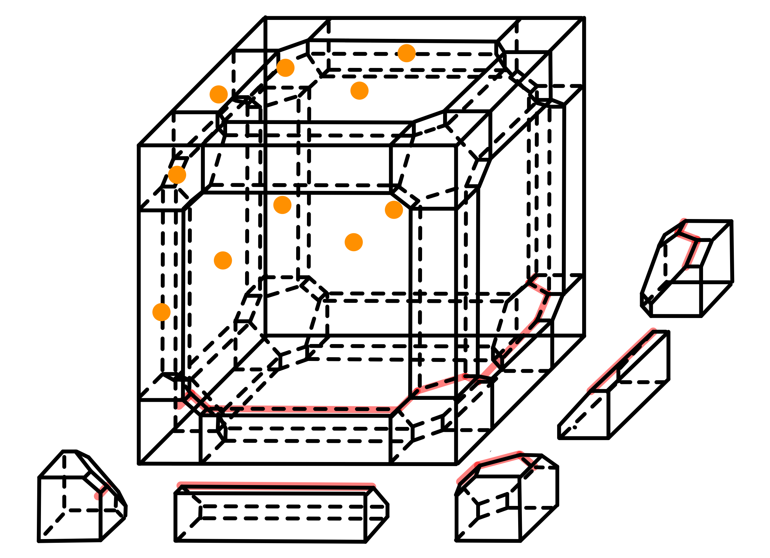
Result 1: Nontrivial Example[OTS23]
We construct two models whose higher pump invariant is nontrivial.
Example)
Example)
7
Notes:
SRE状態の重要な性質はテンソル積に関する逆元を持つと言うことです．
すなわち任意のSRE状態χに対してχバーと言うSRE状態が存在して，χテンソルχバーが自明な状態と連続変形で結びつくと言うことです.
ここで〜と言うのはgapを保った連続変形です．
この変形をイラストにしたのが右の図です．

Slide 37
Result 1: Nontrivial Example[OTS23]
We construct two models whose higher pump invariant is nontrivial.
Example)
Example)
7
Notes:
SRE状態の重要な性質はテンソル積に関する逆元を持つと言うことです．
すなわち任意のSRE状態χに対してχバーと言うSRE状態が存在して，χテンソルχバーが自明な状態と連続変形で結びつくと言うことです.
ここで〜と言うのはgapを保った連続変形です．
この変形をイラストにしたのが右の図です．

Slide 38
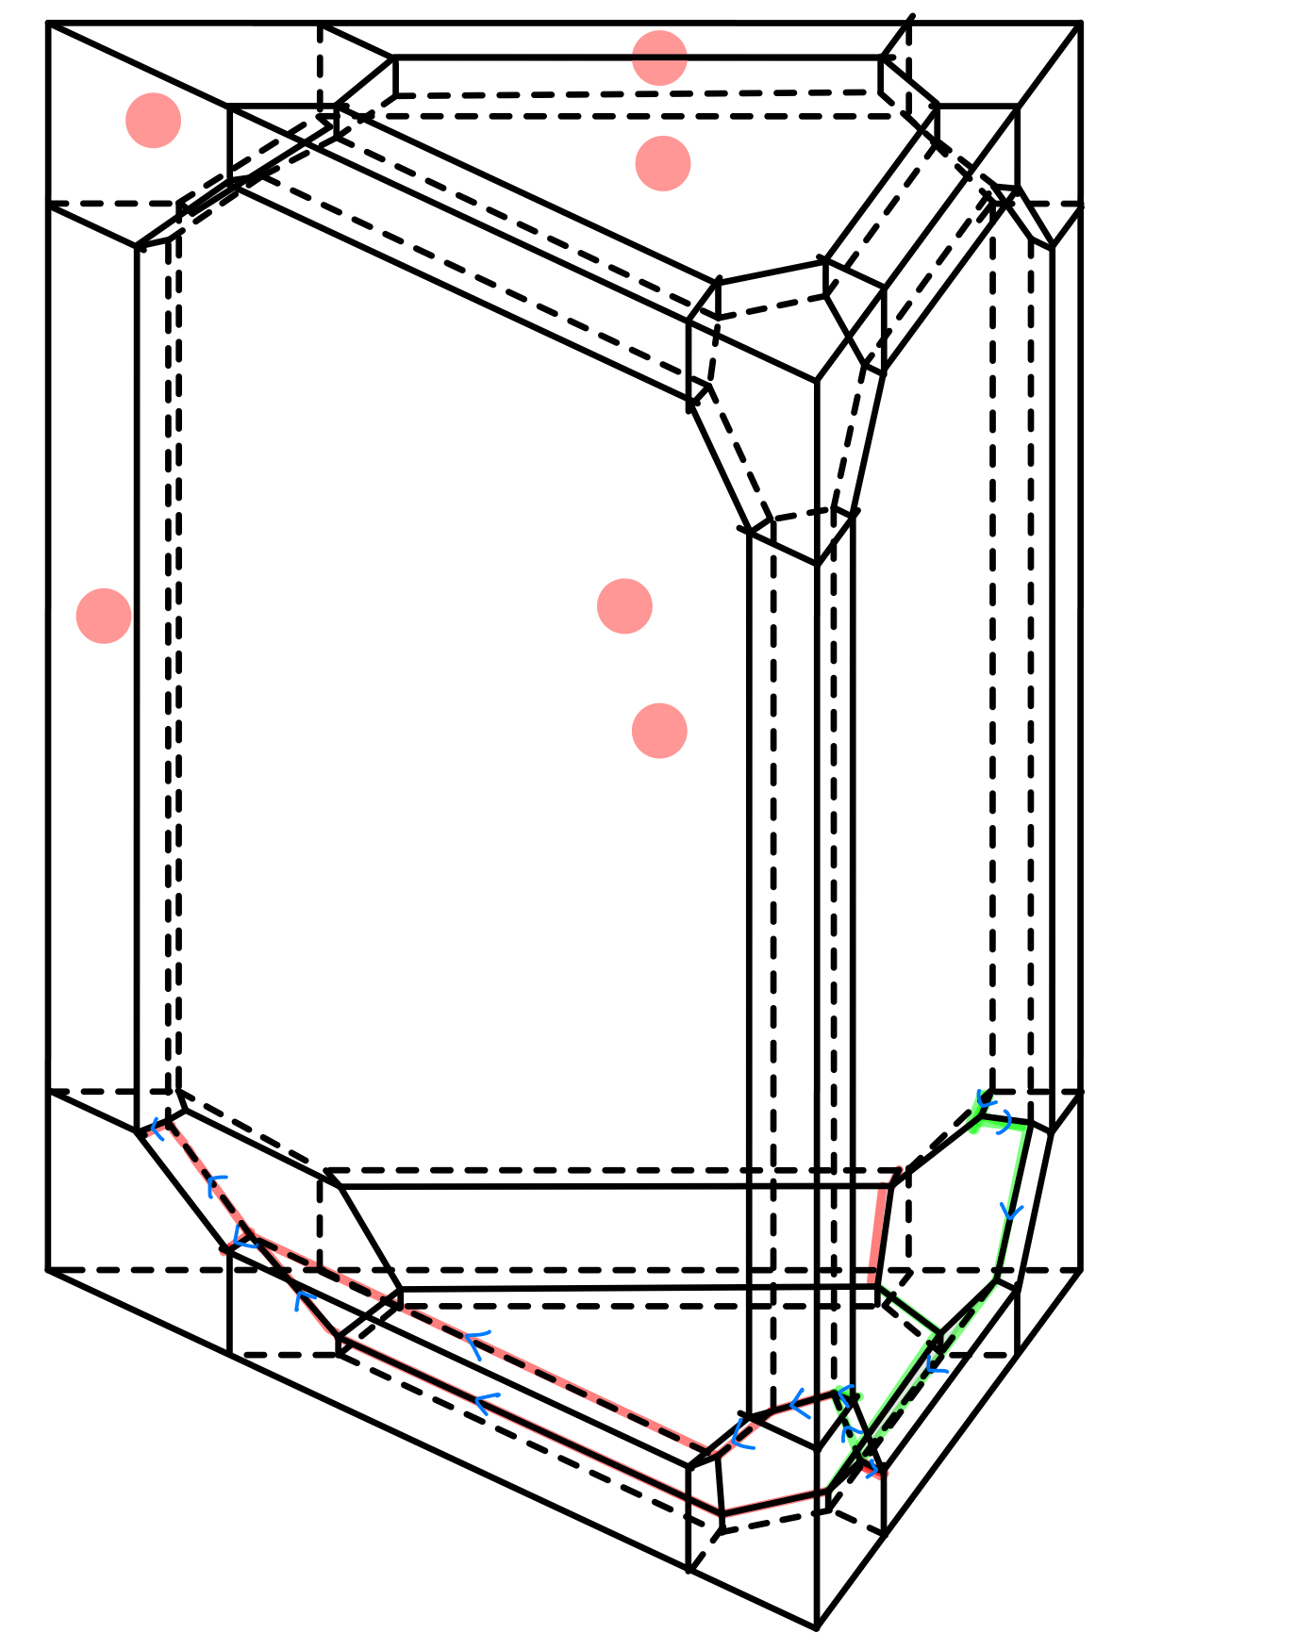
Result 1: Nontrivial Example[OTS23]
We construct two models whose higher pump invariant is nontrivial.
Example)
Example)
7
Notes:
SRE状態の重要な性質はテンソル積に関する逆元を持つと言うことです．
すなわち任意のSRE状態χに対してχバーと言うSRE状態が存在して，χテンソルχバーが自明な状態と連続変形で結びつくと言うことです.
ここで〜と言うのはgapを保った連続変形です．
この変形をイラストにしたのが右の図です．

Slide 39
Result 2: Higher Pump[OTS23]
Physical interpretations:
8
Notes:
SRE状態の重要な性質はテンソル積に関する逆元を持つと言うことです．
すなわち任意のSRE状態χに対してχバーと言うSRE状態が存在して，χテンソルχバーが自明な状態と連続変形で結びつくと言うことです.
ここで〜と言うのはgapを保った連続変形です．
この変形をイラストにしたのが右の図です．

Slide 40
Result 2: Higher Pump[OTS23]
Physical interpretations:
With spatial boundary, the nontriviality of the higher pump implies
8
Notes:
SRE状態の重要な性質はテンソル積に関する逆元を持つと言うことです．
すなわち任意のSRE状態χに対してχバーと言うSRE状態が存在して，χテンソルχバーが自明な状態と連続変形で結びつくと言うことです.
ここで〜と言うのはgapを保った連続変形です．
この変形をイラストにしたのが右の図です．

Slide 41
Result 2: Higher Pump[OTS23]
Physical interpretations:
With spatial boundary, the nontriviality of the higher pump implies
(i)
(ii)
8
Notes:
SRE状態の重要な性質はテンソル積に関する逆元を持つと言うことです．
すなわち任意のSRE状態χに対してχバーと言うSRE状態が存在して，χテンソルχバーが自明な状態と連続変形で結びつくと言うことです.
ここで〜と言うのはgapを保った連続変形です．
この変形をイラストにしたのが右の図です．

Slide 42
Result 2: Higher Pump[OTS23]
Physical interpretations:
With spatial boundary, the nontriviality of the higher pump implies
(i) the absence of a boundary term that is parametrized by
and that opens the gap at all . cf.[Cordova et.al.,2020]
(ii)
8
Notes:
SRE状態の重要な性質はテンソル積に関する逆元を持つと言うことです．
すなわち任意のSRE状態χに対してχバーと言うSRE状態が存在して，χテンソルχバーが自明な状態と連続変形で結びつくと言うことです.
ここで〜と言うのはgapを保った連続変形です．
この変形をイラストにしたのが右の図です．

Slide 43
Result 2: Higher Pump[OTS23]
Physical interpretations:
With spatial boundary, the nontriviality of the higher pump implies
(i) the absence of a boundary term that is parametrized by
and that opens the gap at all . cf.[Cordova et.al.,2020]
(ii) when for some , there is
a flow of the Berry phase of the boundary eff. Berry connection.
cf.[Xueda Wen et.al.,2020]
8
Notes:
SRE状態の重要な性質はテンソル積に関する逆元を持つと言うことです．
すなわち任意のSRE状態χに対してχバーと言うSRE状態が存在して，χテンソルχバーが自明な状態と連続変形で結びつくと言うことです.
ここで〜と言うのはgapを保った連続変形です．
この変形をイラストにしたのが右の図です．

Slide 44
Result 2: Higher Pump[OTS23]
Physical interpretations:
With spatial boundary, the nontriviality of the higher pump implies
(i) the absence of a boundary term that is parametrized by
and that opens the gap at all . cf.[Cordova et.al.,2020]
(ii) when for some , there is
a flow of the Berry phase of the boundary eff. Berry connection.
More About (ii)
cf.[Xueda Wen et.al.,2020]
8
Notes:
SRE状態の重要な性質はテンソル積に関する逆元を持つと言うことです．
すなわち任意のSRE状態χに対してχバーと言うSRE状態が存在して，χテンソルχバーが自明な状態と連続変形で結びつくと言うことです.
ここで〜と言うのはgapを保った連続変形です．
この変形をイラストにしたのが右の図です．

Slide 45
Result 2: Higher Pump[OTS23]
Physical interpretations:
With spatial boundary, the nontriviality of the higher pump implies
(i) the absence of a boundary term that is parametrized by
and that opens the gap at all . cf.[Cordova et.al.,2020]
(ii) when for some , there is
a flow of the Berry phase of the boundary eff. Berry connection.
More About (ii)
cf.[Xueda Wen et.al.,2020]
-direction
spatial direction
8
Notes:
SRE状態の重要な性質はテンソル積に関する逆元を持つと言うことです．
すなわち任意のSRE状態χに対してχバーと言うSRE状態が存在して，χテンソルχバーが自明な状態と連続変形で結びつくと言うことです.
ここで〜と言うのはgapを保った連続変形です．
この変形をイラストにしたのが右の図です．

Slide 46
Result 2: Higher Pump[OTS23]
Physical interpretations:
With spatial boundary, the nontriviality of the higher pump implies
(i) the absence of a boundary term that is parametrized by
and that opens the gap at all . cf.[Cordova et.al.,2020]
(ii) when for some , there is
a flow of the Berry phase of the boundary eff. Berry connection.
More About (ii)
cf.[Xueda Wen et.al.,2020]
The Berry conn. at is ill-defined:
-direction
spatial direction
8
Notes:
SRE状態の重要な性質はテンソル積に関する逆元を持つと言うことです．
すなわち任意のSRE状態χに対してχバーと言うSRE状態が存在して，χテンソルχバーが自明な状態と連続変形で結びつくと言うことです.
ここで〜と言うのはgapを保った連続変形です．
この変形をイラストにしたのが右の図です．

Slide 47
Result 2: Higher Pump[OTS23]
Physical interpretations:
With spatial boundary, the nontriviality of the higher pump implies
(i) the absence of a boundary term that is parametrized by
and that opens the gap at all . cf.[Cordova et.al.,2020]
(ii) when for some , there is
a flow of the Berry phase of the boundary eff. Berry connection.
More About (ii)
cf.[Xueda Wen et.al.,2020]
The Berry conn. at is ill-defined:
-direction
spatial direction
8
Notes:
SRE状態の重要な性質はテンソル積に関する逆元を持つと言うことです．
すなわち任意のSRE状態χに対してχバーと言うSRE状態が存在して，χテンソルχバーが自明な状態と連続変形で結びつくと言うことです.
ここで〜と言うのはgapを保った連続変形です．
この変形をイラストにしたのが右の図です．

Slide 48
Result 2: Higher Pump[OTS23]
Physical interpretations:
With spatial boundary, the nontriviality of the higher pump implies
(i) the absence of a boundary term that is parametrized by
and that opens the gap at all . cf.[Cordova et.al.,2020]
(ii) when for some , there is
a flow of the Berry phase of the boundary eff. Berry connection.
More About (ii)
cf.[Xueda Wen et.al.,2020]
The Berry conn. at is ill-defined:
-direction
The difference is well-defined:
spatial direction
8
Notes:
SRE状態の重要な性質はテンソル積に関する逆元を持つと言うことです．
すなわち任意のSRE状態χに対してχバーと言うSRE状態が存在して，χテンソルχバーが自明な状態と連続変形で結びつくと言うことです.
ここで〜と言うのはgapを保った連続変形です．
この変形をイラストにしたのが右の図です．

Slide 49
Result 2: Higher Pump[OTS23]
Physical interpretations:
With spatial boundary, the nontriviality of the higher pump implies
(i) the absence of a boundary term that is parametrized by
and that opens the gap at all . cf.[Cordova et.al.,2020]
(ii) when for some , there is
a flow of the Berry phase of the boundary eff. Berry connection.
More About (ii)
cf.[Xueda Wen et.al.,2020]
The Berry conn. at is ill-defined:
-direction
The difference is well-defined:
spatial direction
8
Notes:
SRE状態の重要な性質はテンソル積に関する逆元を持つと言うことです．
すなわち任意のSRE状態χに対してχバーと言うSRE状態が存在して，χテンソルχバーが自明な状態と連続変形で結びつくと言うことです.
ここで〜と言うのはgapを保った連続変形です．
この変形をイラストにしたのが右の図です．

Slide 50
Result 3：Numerical Comp. [SHO23]
The inner product is important to compute the Berry phase.
[Fukui, et. al., J. Phys. Soc. Jap. 74 (2005).]
Berry phase ≒
We can compute the Berry phase numerically.
9
Notes:
SRE状態の重要な性質はテンソル積に関する逆元を持つと言うことです．
すなわち任意のSRE状態χに対してχバーと言うSRE状態が存在して，χテンソルχバーが自明な状態と連続変形で結びつくと言うことです.
ここで〜と言うのはgapを保った連続変形です．
この変形をイラストにしたのが右の図です．

Slide 51
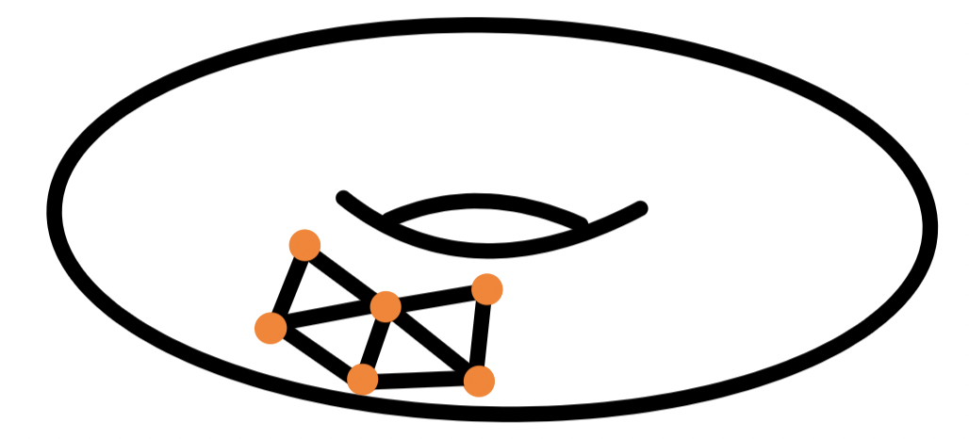
Result 3：Numerical Comp. [SHO23]
The inner product is important to compute the Berry phase.
[Fukui, et. al., J. Phys. Soc. Jap. 74 (2005).]
Berry phase ≒
We can compute the Berry phase numerically.
We generalized this method to the higher Berry phase.
Higher Berry phase ≒
(Triple Inner Prod. of )
9
Notes:
SRE状態の重要な性質はテンソル積に関する逆元を持つと言うことです．
すなわち任意のSRE状態χに対してχバーと言うSRE状態が存在して，χテンソルχバーが自明な状態と連続変形で結びつくと言うことです.
ここで〜と言うのはgapを保った連続変形です．
この変形をイラストにしたのが右の図です．

Slide 52
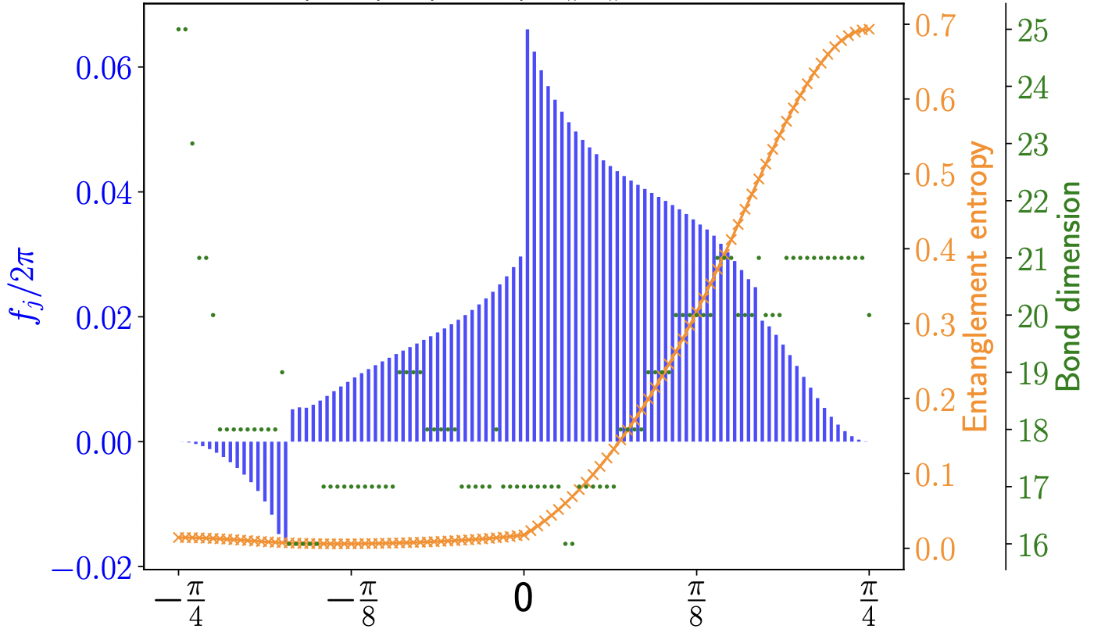
Result 3：Numerical Comp. [SHO23]
The inner product is important to compute the Berry phase.
[Fukui, et. al., J. Phys. Soc. Jap. 74 (2005).]
Berry phase ≒
We can compute the Berry phase numerically.
We generalized this method to the higher Berry phase.
Higher Berry phase ≒
(Triple Inner Prod. of )
Higher Berry phase= 1.00029
model
9
Notes:
SRE状態の重要な性質はテンソル積に関する逆元を持つと言うことです．
すなわち任意のSRE状態χに対してχバーと言うSRE状態が存在して，χテンソルχバーが自明な状態と連続変形で結びつくと言うことです.
ここで〜と言うのはgapを保った連続変形です．
この変形をイラストにしたのが右の図です．

Slide 53
Result 3：Numerical Comp. [SHO23]
The inner product is important to compute the Berry phase.
[Fukui, et. al., J. Phys. Soc. Jap. 74 (2005).]
Berry phase ≒
We can compute the Berry phase numerically.
We generalized this method to the higher Berry phase.
Higher Berry phase ≒
(Triple Inner Prod. of )
Higher Berry phase= 1.00029
model
The total amount ends up with being quantized to 1.
9
Notes:
SRE状態の重要な性質はテンソル積に関する逆元を持つと言うことです．
すなわち任意のSRE状態χに対してχバーと言うSRE状態が存在して，χテンソルχバーが自明な状態と連続変形で結びつくと言うことです.
ここで〜と言うのはgapを保った連続変形です．
この変形をイラストにしたのが右の図です．

Slide 54
Summary and Future work
Summary
・We define the higher Berry phase by using the triple inner product,
[3] S. Ohyama, S. Ryu arXiv:2304.05356.
and find the numerical way to compute it.
[4] K. Shiozaki, N. Heinsdorf, S. Ohyama, arXiv:2305.08109.
・We discuss the physical meaning of the higher Berry phase and construct models.
[2] S. Ohyama, Y. Terashima, K. Shiozaki arXiv:2303.04252.
・We also gave a topological invariant that measures .
[1] S. Ohyama, K. Shiozaki, M. Sato Phys. Rev. B 106, 165115
This is a complete classification of 1+1-dim. invertible states.
10
Notes:
SRE状態の重要な性質はテンソル積に関する逆元を持つと言うことです．
すなわち任意のSRE状態χに対してχバーと言うSRE状態が存在して，χテンソルχバーが自明な状態と連続変形で結びつくと言うことです.
ここで〜と言うのはgapを保った連続変形です．
この変形をイラストにしたのが右の図です．

Slide 55
Summary and Future work
Summary
・We define the higher Berry phase by using the triple inner product,
[3] S. Ohyama, S. Ryu arXiv:2304.05356.
and find the numerical way to compute it.
[4] K. Shiozaki, N. Heinsdorf, S. Ohyama, arXiv:2305.08109.
・We discuss the physical meaning of the higher Berry phase and construct models.
[2] S. Ohyama, Y. Terashima, K. Shiozaki arXiv:2303.04252.
・We also gave a topological invariant that measures .
[1] S. Ohyama, K. Shiozaki, M. Sato Phys. Rev. B 106, 165115
This is a complete classification of 1+1-dim. invertible states.
Future work: Verification of Thouless pumps in interacting systems.
Experiments using cold atomic systems have recently been performed.
・By turning on interaction, the pump breaks at some point．
[A.-S., Walter, et al. Nat. Phys. (2023).]
・We can utilize our invariant to investigate this transition point,
since our invariant is applicable to the interacting systems.
Generalize our numerical methods so that they can be applied to fermionic systems.
10
Notes:
SRE状態の重要な性質はテンソル積に関する逆元を持つと言うことです．
すなわち任意のSRE状態χに対してχバーと言うSRE状態が存在して，χテンソルχバーが自明な状態と連続変形で結びつくと言うことです.
ここで〜と言うのはgapを保った連続変形です．
この変形をイラストにしたのが右の図です．

